Slide 1

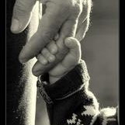
EDUCACIÓN PARA ESTA VIDA
Juan Carlos López
Santa Rita 23 de febrero 2021

Slide 2

canción
https://www.youtube.com/watch?v=YCm6Rxy1H78

Slide 3

Relajación

Slide 4
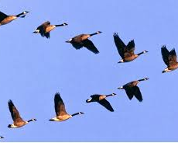
Cuento
Los gansos

Slide 5
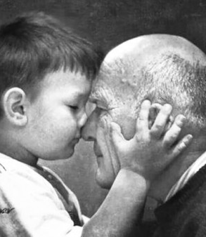
EMPEZAMOS CON EL AMOR-DOLOR
https://www.youtube.com/watch?v=FY1yKj0RkvE

Slide 6
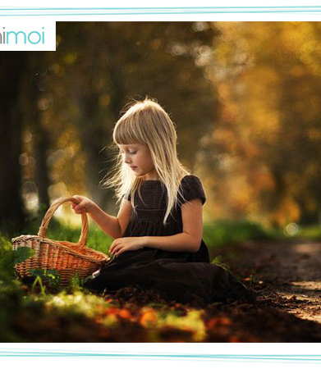
Resumen
Relajación del árbol
Círculos concéntricos
Plan Covid
Ejercicio de manos
Masaje de cara
P.A pedagógicos
Atención
Bisagras
5 niveles
Fatiga pandémica
Ejercicio de ojos
Metta Bhavanan

Slide 7
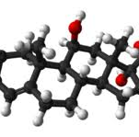
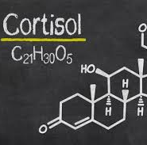
Reduce en 5 años la vida
1 minuto de ira son 6 horas del sistema inmunológico debilitado

Slide 8
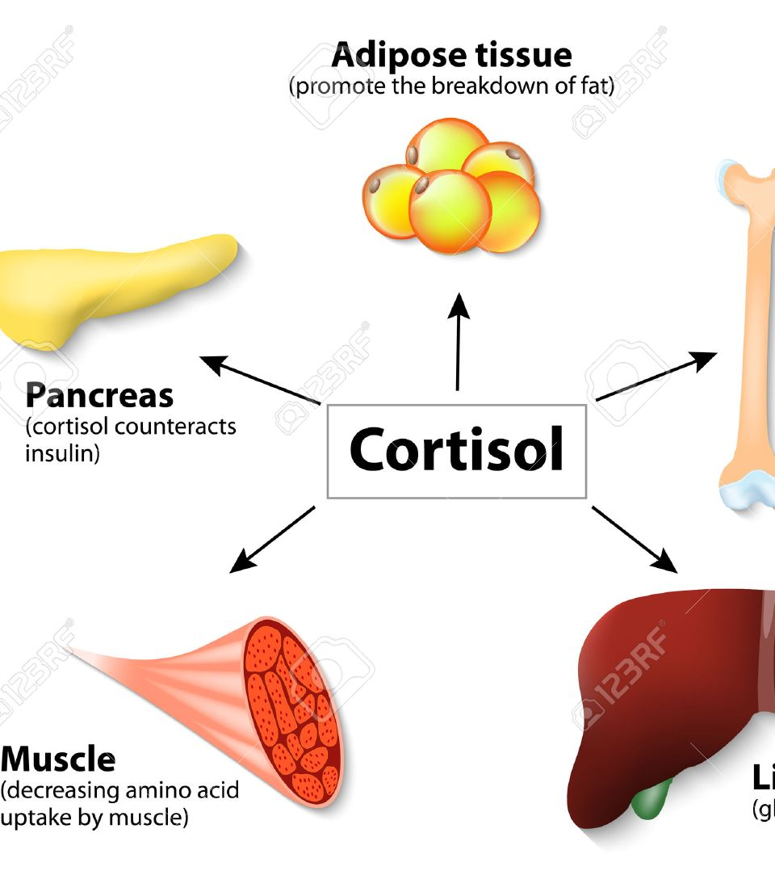
CORTISOL
El pico del cortisol es muy rápido, la bajada es lenta
Cortisol tarda entre 6 y 8 horas en bajar a sus niveles normales
Solo con pensar negativo se produce el mismo pico de cortisol
Si el cortisol está activado constantemente, produce dos efectos, uno a nivel físico y otro psicológico
Con el cortisol se segrega menos riego sanguíneo en la corteza prefrontal, encargada de toma de decisiones y planificación
Cuando uno está enfadado tiene menos sangre en la zona donde puede tomar decisiones

Slide 9
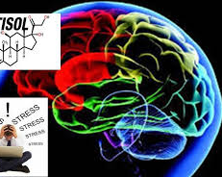
COMBATIR EL CORTISOL
Ejercicio: el cortisol con el ejercicio se elimina a través del hígado
Pensamientos positivos: solo imaginando lo positivo se eleva la dopamina y serotonina
Decir cosas positivas al tóxico:
Bloqueo su ataque y poner un impermeable psicológico,
Sus palabras resbalan por fuera
Omega 3
Meditación

Slide 10
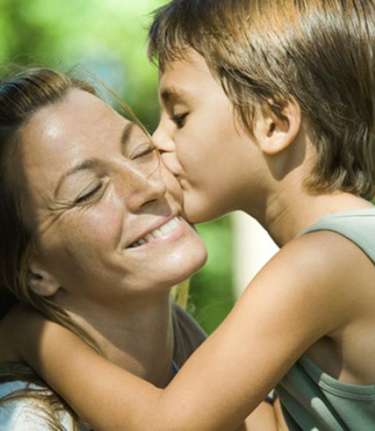
Un beso mañanero vale mas que el dinero

Slide 11
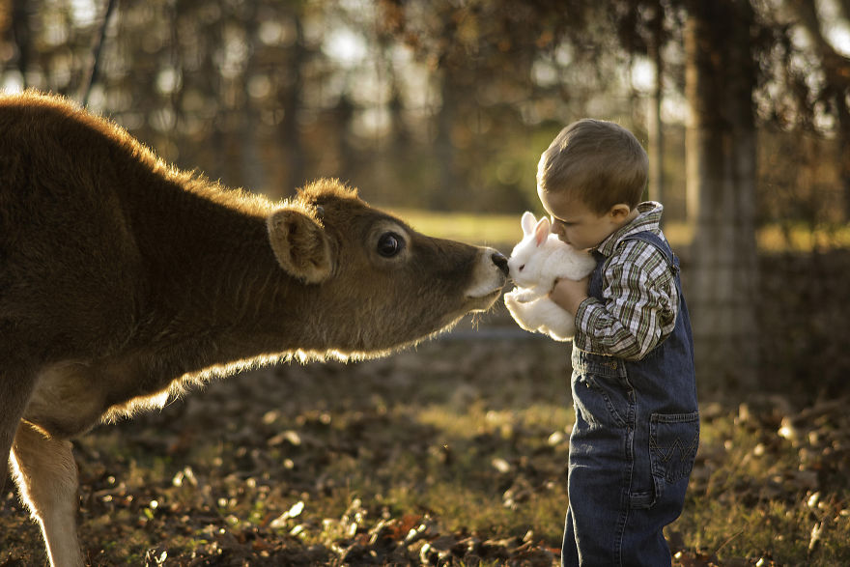
"When you have a chance to help someone, and it’s easy for you to do...just do it.”

Slide 12
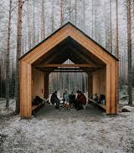
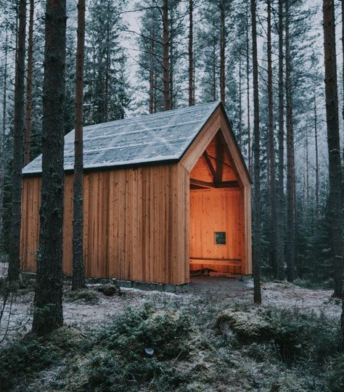
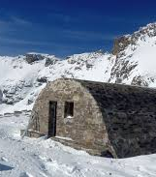
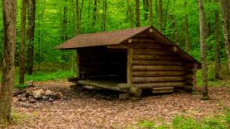
Los cuatro refugios

Slide 13

El primero es volver a nuestra isla de calma interior.
En el centro del torbellino no hay movimiento

Slide 14
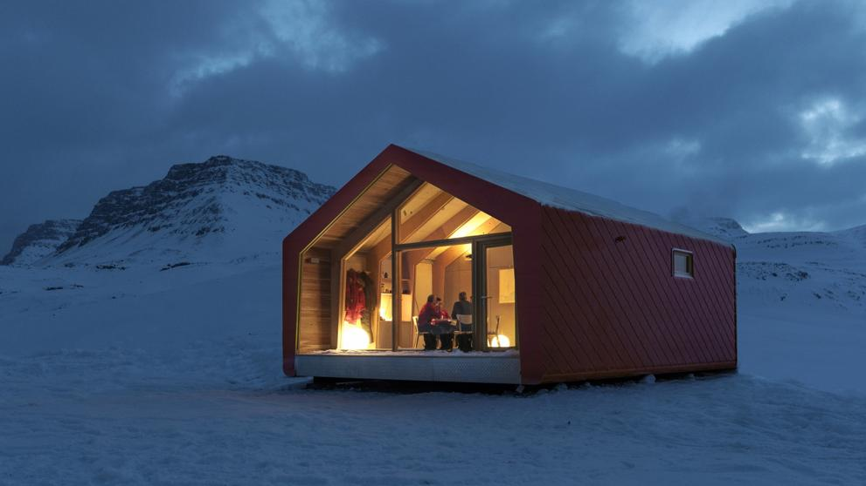
SEGUNDO REFUGIO
es la co-regulación a través de conectarnos con los amigos y familiares
sentir que podemos contar con los demás.

Slide 15
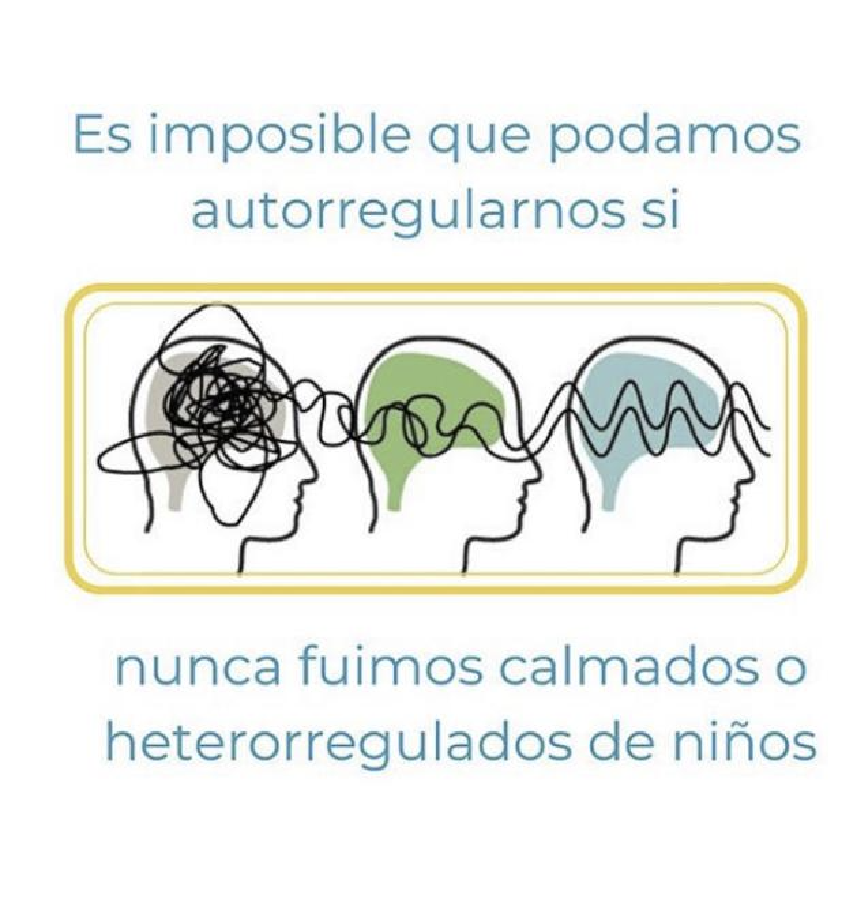

Slide 16
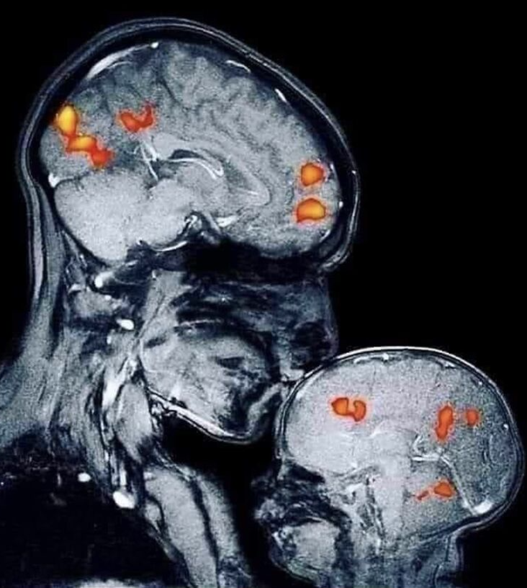

Slide 17
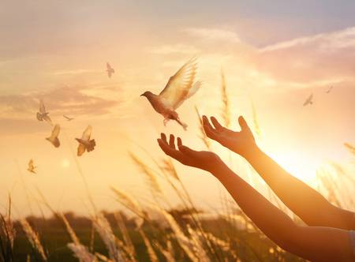
TERCER REFUGIO
La nutrición cognitiva y espiritual,
qué contenidos y estímulos introducimos dentro

Slide 18
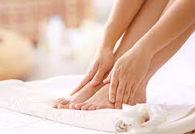
CUARTO REFUGIO
Cuidar de nuestro cuerpo

Slide 19
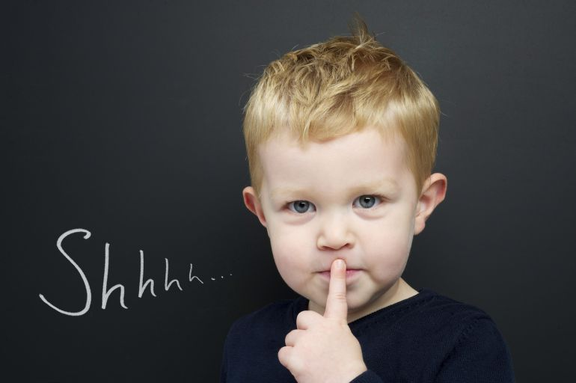
Siete silencios

Slide 20
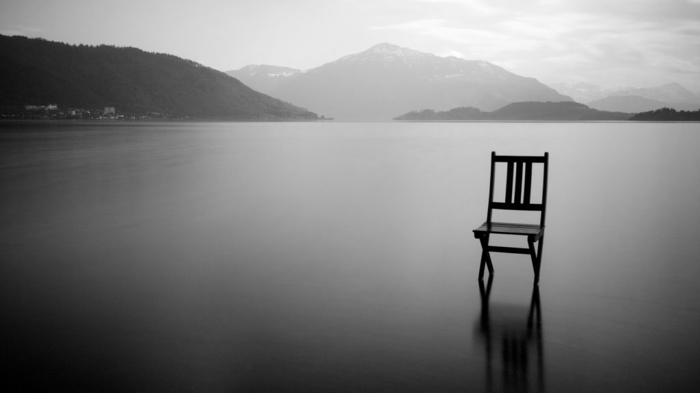
El silencio no siempre es cobarde
a veces es prudencia y otras veces inteligencia.

Slide 21
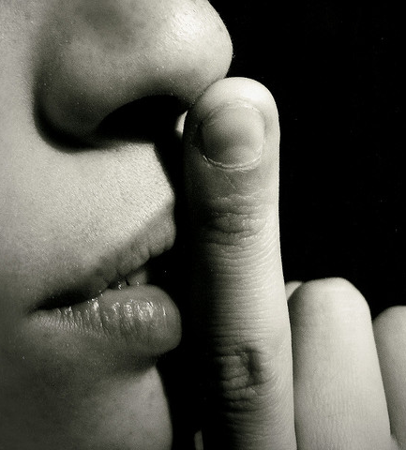

Silencio 1
Lo que haga una mano que no lo sepa la otra (Mt 6,3)
No busques reconocimiento de fuera
Regocíjate en tu interior
Guarda silencio del bien que hagas

Slide 22
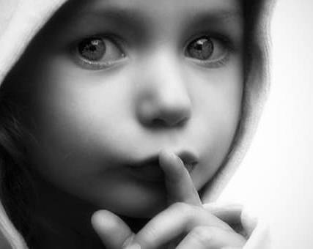
Silencio 2
Guarda silencio ante tus amigos
Ten solo un confidente entre mil
Y que halla pasado la prueba (ecle 6, 6-7)
No vayas desnudando tu alma con muchas personas
No les cuentes tus ideas pensamientos sentimientos a todo al que te acerque a ti
Solo después de que te haya demostrado que sabe guardar un secreto y que te quiere bien
El que no es fiel en lo poco no lo será en lo mucho (Lc 16, 10)
Así tu santuario interior no será aireado ni profanado a las 4 vientos

Slide 23

Silencio 3
No des tus perlas a los cerdos (Mt 7, 6)
Hay personas que no tiene la capacidad de acoger tus perlas
Tu mundo interior, tus ideas, tus sentimientos
Guarda tus perlas para la persona indicada que sepa acogerlas y valorarlas

Slide 24
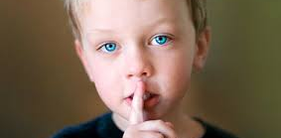
Silencio 4
Si encuentra un tesoro vuelve a esconderlo ( Mt 13, 44-46)
Hay cosas que se estropearan si las sacas a la luz
Hay cosas de tu vida que deben permanecer solo en tu interior, fermentándose y desarrollándose en ti

Slide 25

Silencio 5
La mayor parte de tu vida quedará en silencio (Lc 3, 23)

Slide 26

Silencio 6
Controla tu lengua
El arma más poderosa es nuestra lengua
Puede causar mucho daño
( St 3, 5-6) la lengua es pequeña pero es fuego y con una simple palabra podemos quemar todo un bosque
(St3, 2) los caballos se controlan con las bridas, el que controla su lengua controla su ser.
Nuestra lengua es un reflejo de lo que hay dentro de nosotros
De lo que rebosa el corazón hablará nuestra boca(Mt 12, 34)

Slide 27

Silencio 7
Acallar la tormenta
Tentación es pensar todo el día en el problema
Las tormentas son buenas, nos hacen mejores marineros de la vida
Lo malo es el ruido que hace fuera y dentro de ti

Slide 28
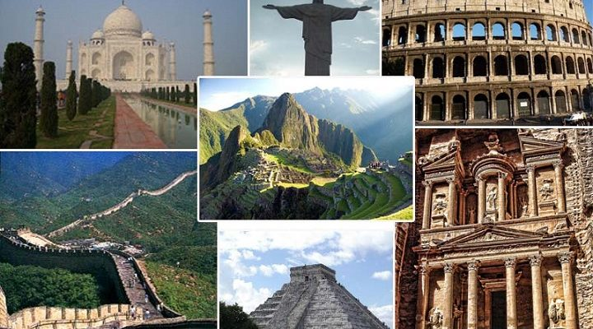
Las siete maravillas del mundo moderno
https://www.youtube.com/watch?v=UZH7ZJKLtWE&feature=emb_logo

Slide 29

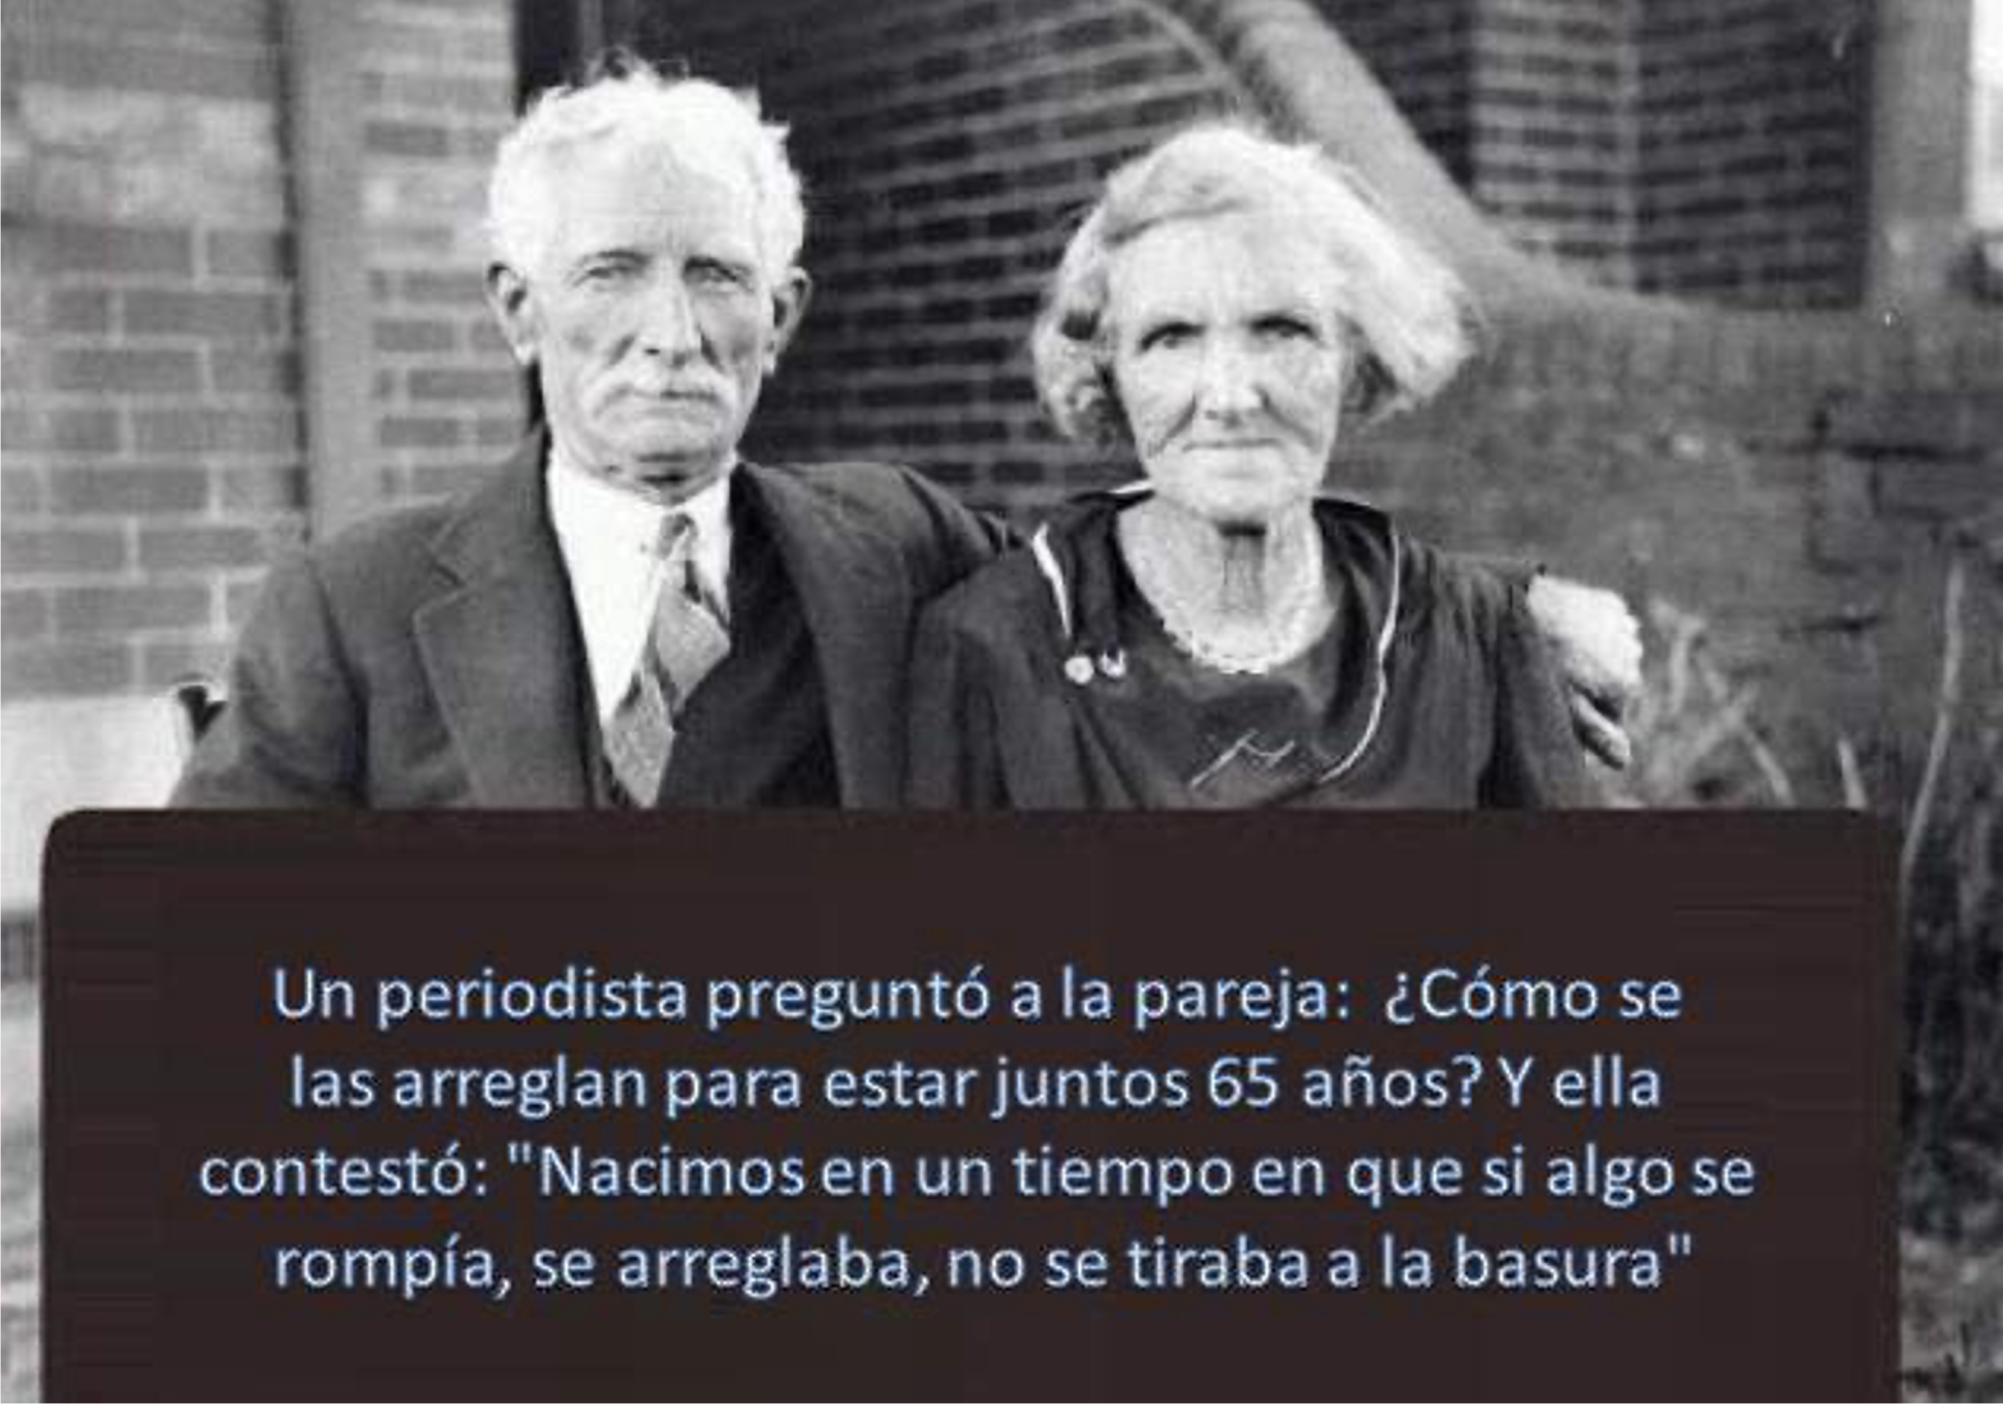

Slide 30

Porque la alternativa es terrible

Slide 31
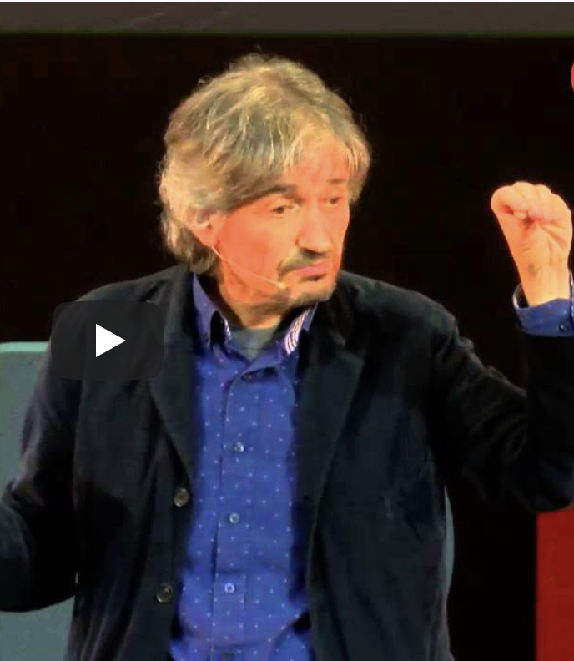
Capdevilla
https://youtu.be/3-DlobrsXf8

Slide 32
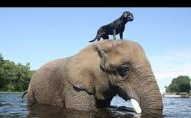
Maestro covid 19

Slide 33
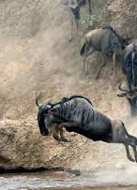
Maestro covid 19
Dar algo más que mate o inglés
Ser optimista y trasmitirlo

Slide 34
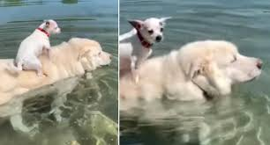
El que tenga una idea que la diga ,
pero quietamente, claramente

Slide 35
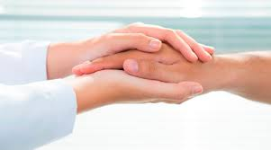
Con padres
Calidez
Si están en casa, más calidez
Todos estamos juntos en este lio
Responder a su dudas
Dar seguridad

Slide 36
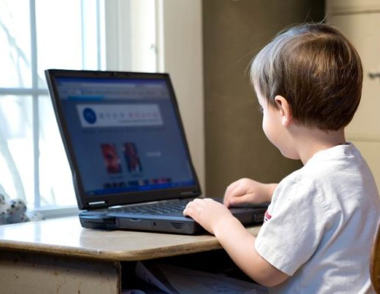
Desde casa
Responder a los correos automáticamente
Calidez de palabras
¿Estáis todos bien?
Eres importante para mi
Un abrazo
Saber que condiciones tiene en casa:
De sitio
De uso de ordenador
De problemas de ordenador

Slide 37
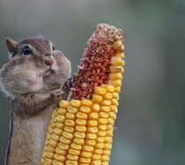
No morder más de lo que podemos masticar

Slide 38
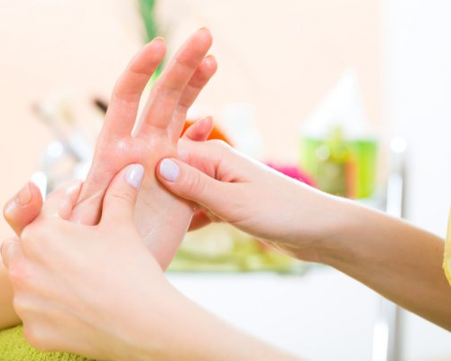
Ejercicio de manos

Slide 39

Tratar miedo
Prepararnos para el duelo

Slide 40
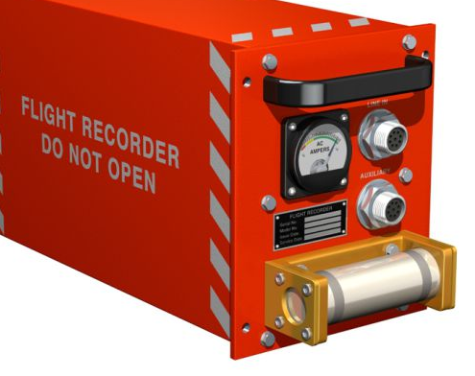
CAJA NEGRA
Todas nuestras experiencias quedan grabadas en nuestro cuerpo
que es como la caja negra de los aviones donde todo queda registrado

Slide 41
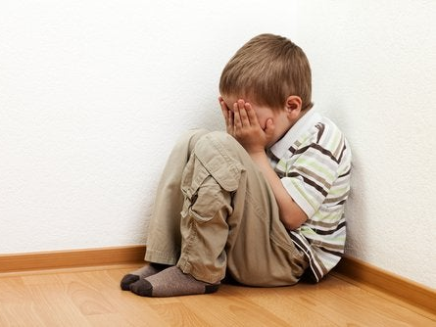
MIEDO

Slide 42
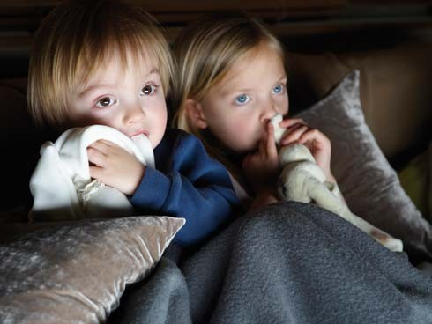
Miedo
Libera:
Cortisol : impide pensar
- Adrenalina : que nos invita a la acción

Slide 43
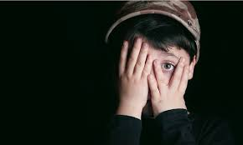
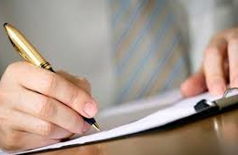
Ejercicio de escribir
Escribe tus miedos
A quien se lo cuentas
Que te ayuda
Que haces

Slide 44

miedo
Los niños necesitan la seguridad de sus seres queridos.
Sentido de vulnerabilidad.
Necesita ser :
comprendido
acompañado
validado en su emoción

Slide 45
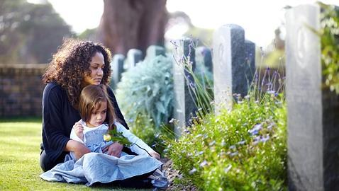
Miedo. Padres
Recibir mensaje de los padres:
“es normal sentir miedo,
y se puede hablar de ello para calmarse”
Los padres tienen: Miedo al miedo
No ridiculizar miedos presente o pasados
“ Aquí estoy a tu lado y no me voy a ir,
no te va a pasar nada”

Slide 46
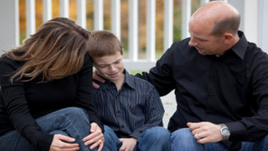
QUÉ HACER
1 Agacharnos
Oxitocina hormona del amor, de la calma.
2 Legitimar sus emociones siempre.
Necesitad de permiso para decir lo que esta sintiendo
3 Nombrar para dominar:
decir que te pasa y tu angustia disminuye

Slide 47
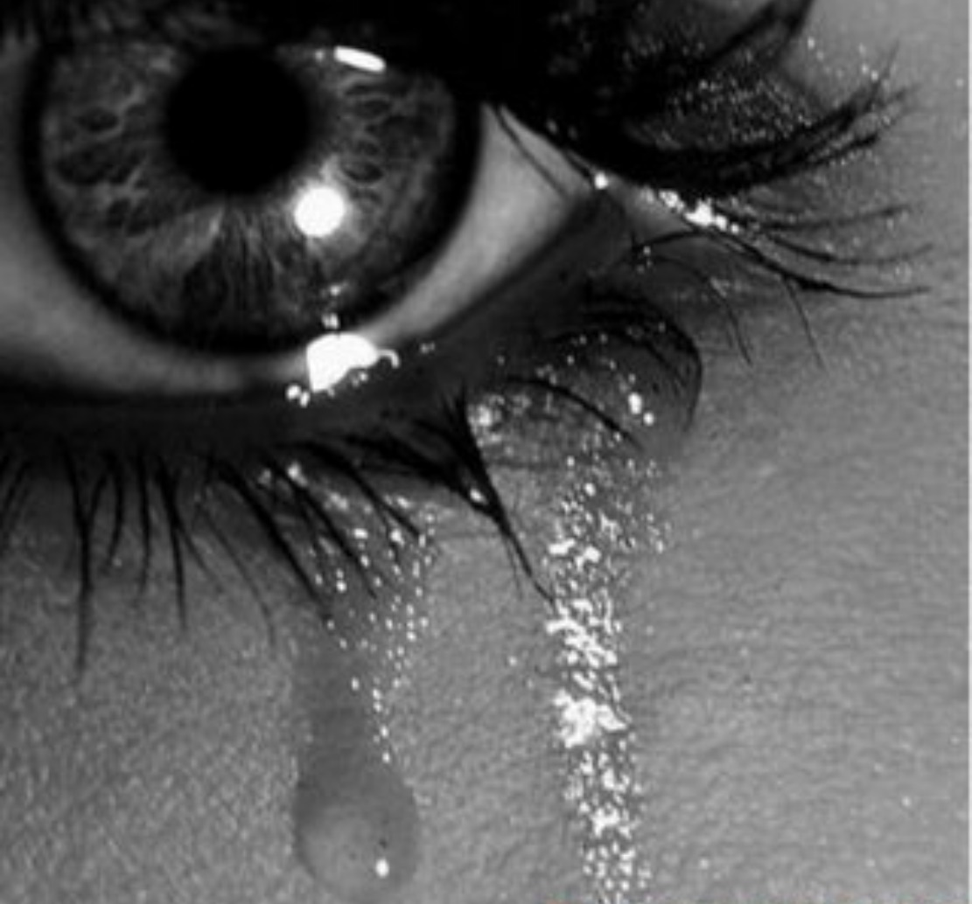
Recordatorio del DUELO
Entender y atender la pérdida de un ser querido

Slide 48
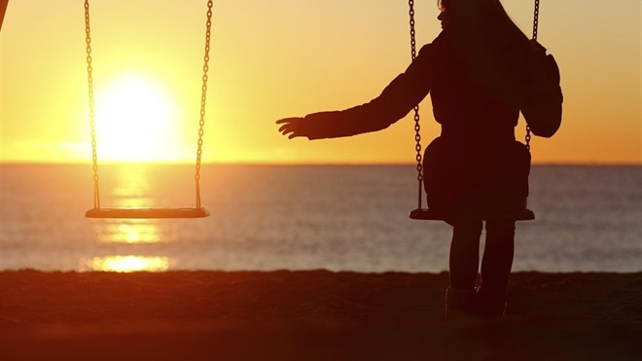
PAP
CONTENER
CALMAR
INFORMAR
NORMALIZAR
CONSOLAR

Slide 49
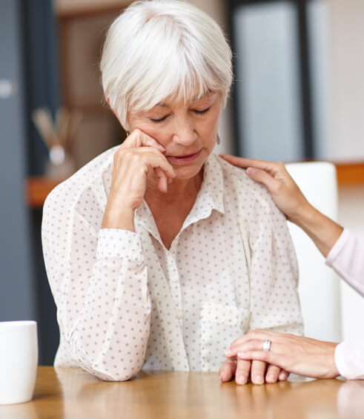
Como comunicar malas noticias
1.- Apertura.
Toma una pausa, saber donde estas, enraizarnos
Cuida tu tono de voz
Qué es lo que va a transmitir
Hablar de forma pausada
Claro resumidos, sin tecnicismos
Elegir las palabras que vas a usar

Slide 50
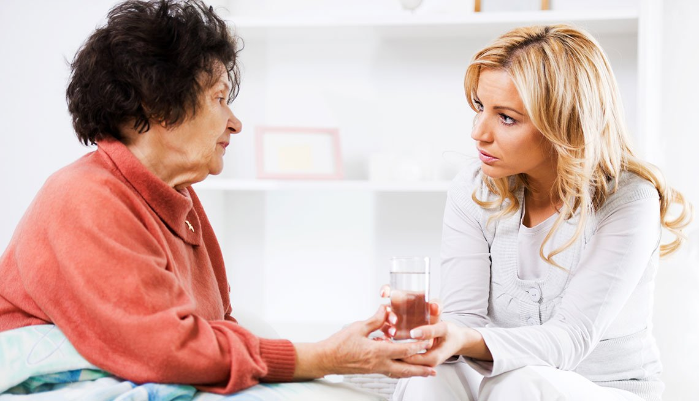
Comunicar malas noticias
2.- Preguntar si esta sola, invitar a este con familiares
Le invitas a sentarse
Usar el nombre y su parentesco
Su marido, su hermano
Si es verdad deciros que ha estado sedado y que no ha sufrido
Con frases previas: desgraciadamente, por desgracia, lo siento mucho
Repetir la información más veces porque esta en shock

Slide 51

DUELO EN LOS NIÑOS
El niño piensa: soy culpable, miedo a quedarse solo
Cuidado con lo que decimos ( llévame contigo)
Debe ir a los rituales funerarios
Dar la notica con cuidado y protección
No descalificar su emoción
NO MENTIR
NO DECIR no pasa nada
Se ha ido al cielo, VIAJE
Hacer ver que es irreversible

Slide 52

Fases del duelo
RACIONALIZACION. NEGACION
RACIONALIZACIÓN
EMOCIONAL RABIA
MIEDO
TRISTEZA
ACEPTACION EMOCIONAL
CIERRE PERDÓN
GRATITUD
NUEVOS APEGOS

Slide 53
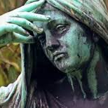
Racionalización
Los rituales sociales (velatorio, entierro) ayudan a conseguir la certeza

Slide 54
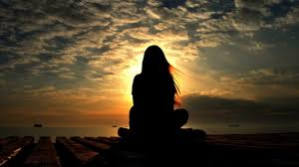
RACIONALIZACIÓN
Necesitamos entender lo que ha pasado:
Un creyente que Dios se lo llevó.
Un médico, que el corazón dejo de latir o que las las células se pusieron malas.
Es necesaria para que sea consciente que la relación se termino para siempre

Slide 55
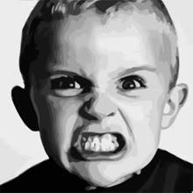
Protesta. Rabia.
Lo normal es sentir rabia y ganas de protestar contra todo
Rabia por la muerte
Por lo que nos hizo
Por lo que no nos hizo

Slide 56
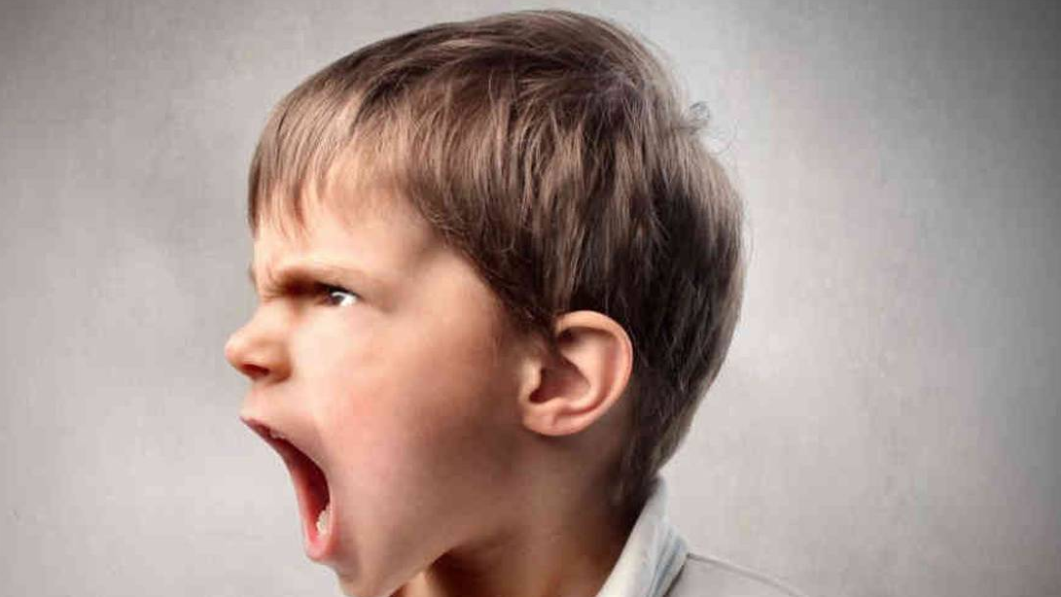
RABIA
La familia no debe tomar la ira como algo personal
Muchas veces por educación no se nos deja sacar la protesta y queda en nuestro interior. BLOQUEA EL PROCESO DEL DUELO
Es necesaria sacarla sin hacer daño a nada, ni a nadie, ni a nada

Slide 57
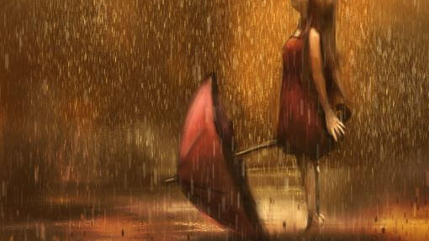
Trabajar la rabia
Jugar a los monstruos con dos calcetines con boca
Golpear foto, romper el dibujo, golpear una carta.
Pintarse en la suela de zapatos y salir a correr
Visualizar que destruyo la foto
Rayar periódicos mientras se grita
Pizarra,
verbalizar si no se atreve escribirlo y borrarlo.
Toalla

Slide 58

Fase de tristeza,( Depresión: Kubler Ross):
La tristeza es la emoción menos penalizada.
Es contraproducente intentar animar al doliente
y sugerirle ver la lado positivo de la cosas
Esto es como que no debe vivir su duelo.
Si se le permite aceptar el dolor, le será más fácil la aceptación final

Slide 59

TRISTEZA
es fundamental para poder asimilar las pérdidas y poder despedirnos.
siempre es bueno para nuestro sistema emocional
si decides no respetarte y quieres seguir tragándote la tristeza
que seas consciente del daño a tu salud que supone.

Slide 60

Frases que ayudan
Puedes llorar
Eso debe ser muy duro
Esta bien que lo veas así
Necesita algo de mi
El haberlo compartido es un regalo para mi

Slide 61

Se necesita comunicación verbal
Ir hablando de cosas que echa de menos
Hablar sobre lo que les ha puesto triste
les puede ayudar a calmar el sentimiento
Acariciar la mano, estar en silencio
La manera adecuada de expresar al tristeza es el llanto
La tristeza se llora para poder sacarla
Permiso para llorar y reconfortar con un abrazo
Masajear el cuello y los hombros
Animar a que dibujen o escriban lo que le pone triste
Muchos niños necesitan primero sacar el enfado y luego la tristeza
La excesiva intervención dificulta el duelo

Slide 62

Tristeza. Con padres
Enseñar a los padres acompañar la tristeza
Que no se asusten porque sus niños lloren.
Se muestren tranquilos amorosos, y comprensivos.
Ofrecer permiso para llorar a gusto, con mensajes:
“Esa bien que llores, puede sacarlo y expresarte”
Servir de modelo y permitirse expresar la tristeza
“Estoy triste pero como estoy llorando pronto se me pasara”

Slide 63
Que no hacer cuando lloran
No comparar
No bloques el llanto
No le preguntes que le pasa
No le quites importancia
No le distraigas
No hagas como si nada

Slide 64

Acompañar la tristeza
Mantente presente
Cercanía
Validación de la emoción
Mantén la calma

Slide 65

Aceptación emocional
No confundirla con una etapa feliz
Esta casi desprovista de sentimientos
Empieza a sentir se cierta paz.

Slide 66

Perdón
Perdonar supone no dejar nada pendiente
No pretendemos que pierda la memoria sino que renuncia a la respuesta a la agresión
Cuando en el duelo se expresa totalmente la rabia
podremos renunciar a la venganza y perdonar
Con el perdón renunciamos al rencor

Slide 67

Recordar los momentos gratos de la relación

Slide 69

Preguntas de vida

Slide 70

Cómo informar a un niño de una enfermedad incurable
Contárselo antes de que saquen sus conclusiones
Decir la verdad de la forma más comprensible
Prepararles para los cambios
La forma de explicárselo es determinante para ver como se lo toman
Llamar a las cosas por su nombre: tumor, cáncer, porque lo van a oír
Decirles donde esta localizado,

Slide 71

Hasta 8 años: no necesitan mucha información
8 en adelante necesitan saber mas
Explicar el tratamiento, efectos que tiene
Como afectará a la vida cotidiana
Cuanto van a durar
Cuanto mas próximo el familiar más pormenorizada la información
Si es círculo cercano: que afecte lo menos posible su rutina
Dejar claro: quien le llevará al cole, quien le recogerá
Las explicaciones harán que se sienta más seguro y lleve mejor la incertidumbre

Slide 72

Dejarle claro: el cáncer no se contagia
Nadie es responsable de lo que esta pasando
Y que no todas las personas fallecen
Muchas viven por los avances médicos
Mensaje realista: sin falsas expectativas ni fatalismo
Dejar expresar sus emociones: rabia, miedo
Y responder a todas sus preguntas de forma comprensible

Slide 73

Decir: “yo me sentiría igual que tu en esta situación”
También pude pasar que parezca que no le afecta ( mecanismo de defensa)
No hay que dejar que la tristeza empañe todo, hay que buscar momentos de normalidad

Slide 74

consejos
Durante el tratamiento intentar que puedan ayudar y ser útiles
No mentir: perdemos la confianza
Comentarlo con el entorno cercano: profesores, compañeros, entrenadores, les ayuda a sentirse arropados
Justifica los comportamientos de la persona afectas. Más cansado, sensible, afectada..
Explícales lo cambios físico que puede sufrir
Anímales a que pregunten

Slide 75

El poder de tu llama no está en lo que ella alumbra, sino en lo que alumbran aquellas que tu llama encendió

Slide 76

Respiración de entrecejo

Slide 77




AUTOMASAJE
Cabeza

Slide 78

video
https://youtu.be/4m1FGWYc-VE

Slide 79

Carta a un compañero de trabajo

Slide 80


Slide 81


Responsina
Reponsividad
+
gasolina

Slide 82

RESPONSIVIDAD
Ser capaz de cubrir con las necesidades que tiene el hijo y cubrírselas

Slide 83


Los niños y niñas no aprenden lo que les enseñamos, nos aprenden a nosotros –Mar Romera-

Slide 84


Slide 85


Amigos
Espejos
Y
sombras

Slide 86

Lo único que no se puede operar, es..
Ponerte brillo en los ojos
Lola Flores
Esa operación las dan las palabras
Hay que hacer brillar los ojos a la gente
Mi obligación como padre como maestro es hacer que brille los ojos

Slide 87

Café para todos no

Slide 88



Emociones
No vale café para todos
Observa
Escucha
Pregunta

Slide 89


No se puede molestar a una flor
Sin importunar a una estrella

Slide 90

Alguien no es lo suficientemente atractivo para ser arrollador
Hay que sorprender
Hay que currárselo

Slide 91
Inteligencia emocional
Inteligencia intrapersonal
Autoconciencia
Autocontrol
Automotivación
Inteligencia interpersonal
Empatía
Habilidades sociales

Slide 92

Gestión emocional
Los maestros estamos en primera línea de gestión emocional

Slide 93

Inteligencia emocional, fácil en el aula
Autoconciencia.
¿Qué tal chicos? ¿cómo habéis dormido? ¿qué tal el cuerpo? ¿estáis de buenas? ¿ha pasado algo según veníais?
¿Qué tal el recreo?
Cerrar los ojos ¿qué tal las mandíbulas, los hombros? ¿las piernas? ¿cómo estás sentado? ¿estás cómodo?
¿Te preocupa algo?
¿En qué piensas?

Slide 94


pensar no es inocuo
Mascarilla emocional:
proteja de pensamientos negativos

Slide 95

si no te gusta tu vida
Analiza tus pensamientos

Slide 96

AUTOCONTROL

Slide 97

Automotivación
Empieza la clase con ganas
Decir que vamos a hacer hoy
Premiarte
Autoelogios
Autobesos ( poner un tick)
Reconoce tus logros
Frases positivas por la clase
Humor
Habla en positivo
Hablarles de lo que os gusta
Preguntarles que les gusta

Slide 98

La afectividad debe ser el hilo conductor de toda situación de enseñanza-aprendizaje.

Slide 99

El sentido del humor
favorece el aprendizaje.

Slide 100

Humor
https://youtu.be/OqC0peQgy7E
https://youtu.be/RMpCgM-hwTI

Slide 101

Frases
Yes, you can
Si lo puedes soñar, lo puedes lograr
Quiérete es gratis
Trabaja duro y en silencio, tú éxito hará todo el ruido.
Cuando decidas emprender el viaje, el camino aparecerá

Slide 102


Slide 103
Cuidado con la indefensión aprendida.
Estudiar y suspender
Se aprender y se desaprende
Objetivos mas sencillos y manejables
Los alumnos sometidos a fracaso repetido,
se impone metas o muy altas o muy bajas.
Bajas lo pueden conseguir,
Altas no es tan humillante

Slide 104

Generosidad docente

Slide 105

Vicen: Escríbelo en teams sin mirar que se que te lo sabes Evaluar a la alta

Slide 106


Las otras notas de profe Ramón

Slide 107

Empatía

Slide 108


Slide 109


Slide 110

El cachorro

Slide 111

Empatía
Ver vídeos. Leer textos y reflexionar
Qué habéis visto en el patio
Alguna peli. 17 años
Si pasa algo en la clase traerlo. Y siempre pasa algo
Somos muchos.

Slide 112

Truco
Repetir lo mismo que el dice
Luego decir yo me sentí descalificado
Preguntar tu quieres hacerme daño
Cree en ellos pasarle la pelota para que crea

Slide 113

asertividad
Responder teniendo en cuenta tus emociones y no las de los demás

Slide 114


LADRONES DEL ALMA
En la tradición judía: los aguafiestas

Slide 115


Thugh Class
Clases Macarras
https://youtu.be/LcGg3bdVun4

Slide 116

Habilidades sociales
Llamar a la gente por su nombre
Donde colocarnos
Que tono usar
Que palabras
Que gesto

Slide 117

Cómo se habla
Tú, té, por a mi , me
No se grita
Decir las cosas con otras palabras y mismo tono
Si repito explicación no me enfado
La forma de hacer mentir a un niño es preguntarle algo de lo que se la respuesta
Si estoy muy enfadado: ganar tiempo diciendo en 15 min te responderé
Trasformar la frase del niño en pregunta
Un “tal vez “ lo lía todo: les cuesta aceptar los limites porque nos cuesta imponerlos

Slide 118

Cuidar el lenguaje no verbal
Gestos de desprecio
Tirar el cuaderno
Poner el baby a lo burro
Bloqueo de mirada

Slide 119

¡Ojo! En caliente
Mira si te has caído te aguantas, que te lo había dicho Mirar para otro lado si se caen
Con el padre que tienes no me extraña ( qué culpa tengo yo de mi padre)
Jo con el profe del año pasado ( que culpa tengo yo)
Límpiate los mocos marrano
No te quiero
Quita que no te quiero ni ver
Hacéis todos el examen de recuperación
Vosotros no os podéis quejar

Slide 120

A vivir se aprende
Si tu das un paso,
El universo da otro

Slide 121

El pez Koi crece en función del tamaño de la pecera
Darwin:
No es la especie mas inteligente o mas fuerte la que sobrevive, sino la que se adapta mejor

Slide 122


Si hay una empresa importante, eres tú
Tú eres el director general
Diseña el plan

Slide 123

El destino es lo que nos pasa
Si no hacemos nada por evitarlo

Slide 124

El éxito en la vida no es tener una buena mano,
sino en saber jugar una mala mano.

Slide 125

Qué es eso
Se llama CALMA
Me costó muchas tormentas conseguirlo

Slide 126

El objetivo no es brillar
Es dar luz

Slide 127

Que caro es ser infeliz
Hay mucho occidentalito aburrido de vidas insatisfechas que sigue buscando

Slide 128

Porque hay personas que son felices pase lo que pase
Y otras son infelices pase lo que pase.

Slide 129


La felicidad no es colmar los sentidos
Es colmar el corazón

Slide 130

Nos hemos acostumbrado a vivir en un estado de infelicidad aceptable
De felicidad aplazada

Slide 131


Si tiene 40 años y te das cuenta que tu vida no es como quieres
Saca champán
celébralo y
ponte manos a la obra.

Slide 132


Se trata de poder mirar el pasado con orgullo
y el futuro don ilusión.

Slide 133

Se trata de hacer un presente tan bonito
Para tener buenos recuerdos en el futuro

Slide 134

Let it be
https://youtu.be/JGNkpsfTRwY

Slide 135

Relajación Ejercicio de amabilidad con uno mismo
https://youtu.be/CQeaW4l-Ld8

Slide 137


Lectura

Slide 138


